Slide 1
Giới thiệu
TH 106: Hệ Điều Hành
Học kì 2, 2012-2013
Khoa CNTT, ĐH KHTN

Slide 2
Cấu trúc học phần
Hệ điều hành 45 lý thuyết + 30 thực hành
Gv: Trần Trung Dũng, PhD
Email: ttdung@fit.hcmus.edu.vn
Trợ giảng:
ĐH KHTN TpHCM
TH106: Hệ điều hành

Slide 3
Tổng quan học phần
Mục tiêu:
  Hiểu HĐH, kiến trúc HĐH, các giao diện/giao tiếp
Yêu cầu:
  Lập trình C++, lập trình hướng đối tượng
Dự kiến:
  Chúng ta sẽ thảo luận các khái niệm cốt lõi và các chủ đề trong bài giảng
  Các trợ giảng sẽ phụ giúp phần làm các đồ án của môn học và bài tập
  2 đồ án chính
  1 lần thi giữa kì và 1 lần thi cuối kì
ĐH KHTN TpHCM
TH106: Hệ điều hành

Slide 4
Cảnh báo
Cần chú ý!
Chúng ta sẽ có 2 đồ án lớn. Nếu các bạn không làm việc cần mẫn trong suốt học kì thì không nên học môn này trong học kì này!
Để học nhiều thì các bạn phải làm việc cần mẫn
ĐH KHTN TpHCM
TH106: Hệ điều hành
Notes:
Chúng tôi cũng biết lượng sức của các bạn, và có lý để ra các đồ án này. Các đồ án này được rất nhiều đại học trên thế giới dạy, sv họ làm được nên mình cũng sẽ làm được.

Slide 5
Giáo trình và các chủ đề
Giáo trình: Operating System Principles (8th Edition), Silberschatz and Galvin,
Đọc thêm:
Slide của giáo viên
Chủ đề
  Tiến trình và tiểu trình (Processes and threads)
  Điều phối bộ xử lí (Processor scheduling)
  Đồng bộ (Synchronization)
  Bộ nhớ lôgic (bộ nhớ ảo) (Virtual memory)
  Hệ thống tập tin (File systems)
  Hệ thống nhập xuất (I/O systems)
  Bảo mật (Security)
ĐH KHTN TpHCM
TH106: Hệ điều hành

Slide 6
Đồ án
Dùng Nachos
  Bao gồm mã nguồn để mô phỏng một hệ điều hành đầy đủ, để thực thi chương trình trên máy tính.
  Nhiệm vụ của các bạn là thêm một số thành phần vào Nachos
Mục tiêu
  Tập đọc hiểu mã nguồn của người khác
  Học cách vận hành bên trong của một hệ điều hành
  Tăng khả năng lập trình
Tổ chức thực hiện
  Mỗi nhóm 2 thành viên, tìm bạn chung nhóm ngay từ bây giờ
  2 phần: exception & system call, điều phối tiến trình
ĐH KHTN TpHCM
TH106: Hệ điều hành

Slide 7
Đánh giá
Tỉ lệ
  Thi giữa kì 30% (tuần ngày 16-04)
  Cuối kì 40% (trường sắp lịch)
  Đồ án 15% cho mỗi cái
Chú ý đây chỉ là điểm của các phần
  Điểm thật sự nên dựa vào các bạn đã học được bao nhiêu kiến thức
ĐH KHTN TpHCM
TH106: Hệ điều hành

Slide 8
Đề cương dự kiến
Tuần 1 Giới thiệu HĐH
Tuần 2 Lượt qua các kiến trúc
Tuần 3 Tiến trình
Tuần 4 Lập lịch CPU
Tuần 5 Đồng bộ
Tuần 6 Deadlock
Tuần 7 Thi giữa kì
Tuần 8 Quản lý bộ nhớ
Tuần 9 Quản lý bộ nhớ
Tuần 10 Nhập xuất
Tuần 11 Đĩa
Tuần 12 Hệ thống tập tin
ĐH KHTN TpHCM
TH106: Hệ điều hành

Slide 9
Hôm nay
Hệ điều hành là gì?
Các thành phần chính của 1 hệ điều hành
Lịch sử
Silberschatz chương 1 & 3 (3.1-3.4)
ĐH KHTN TpHCM
TH106: Hệ điều hành

Slide 10
Hệ điều hành là gì?
Ứng dụng (người dùng)
Hệ điều hành
Phần cứng
Một lớp phần mềm ở giữa phần cứng và các chương trình ứng dụng/người dùng, nó cung cấp một giao diện máy ảo (virtual machine) : dễ dàng và an toàn
Một bộ quản lý tài nguyên (resource manager) cho phép các chương trình/người dùng chia xẻ tài nguyên phần cứng: công bằng và hiệu quả
Một tập các tiện ích để đơn giản hóa việc phát triển ứng dụng
ĐH KHTN TpHCM
TH106: Hệ điều hành

Slide 11

Tổng quát hóa các thành phần của hệ thống
ĐH KHTN TpHCM
TH106: Hệ điều hành

Slide 12
Tại sao chúng ta cần hệ điều hành?
Lợi ích cho người lập trình
  Dễ dàng hơn trong việc lập trình
    Chỉ thấy mức trừu tượng cao, không cần phải biết chi tiết phần cứng
      V.d. tập tin chứ không phải các blocks trên ổ cứng
  Tính tương thích
Lợi ích của người sử dụng máy tính
  Dễ dàng sử dụng máy tính
    Bạn có thể hình dung việc sử dụng máy tính không cần hệ điều hành?
  An toàn
    HĐH bảo về chương trình giữa các chương trình khác nhau
    HĐH bảo về người dùng giữa các người dùng khác nhau
ĐH KHTN TpHCM
TH106: Hệ điều hành

Slide 13
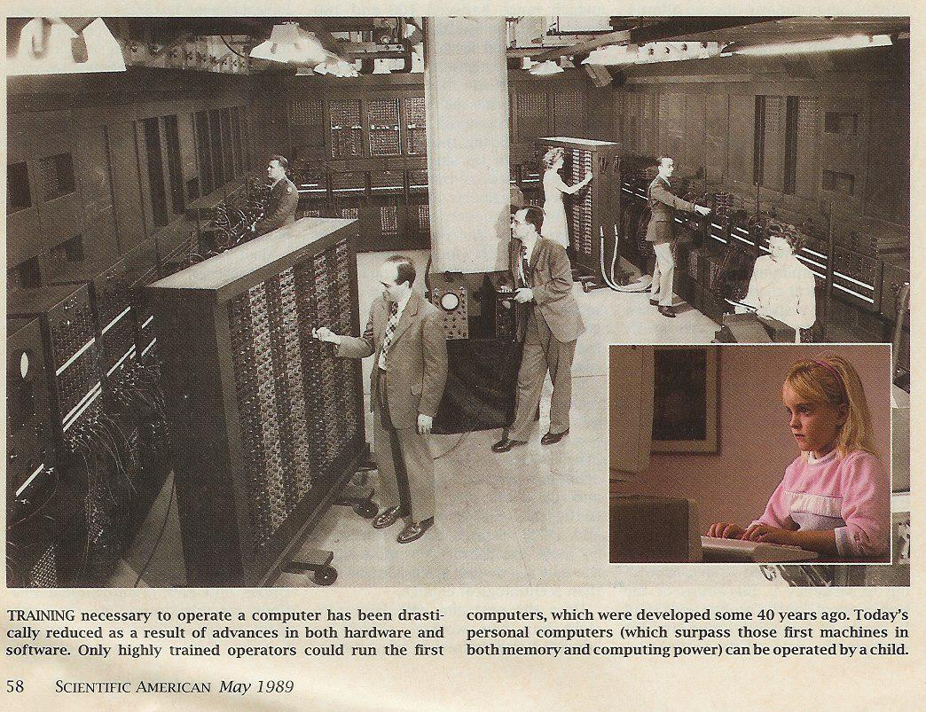
ĐH KHTN TpHCM
TH106: Hệ điều hành

Slide 14
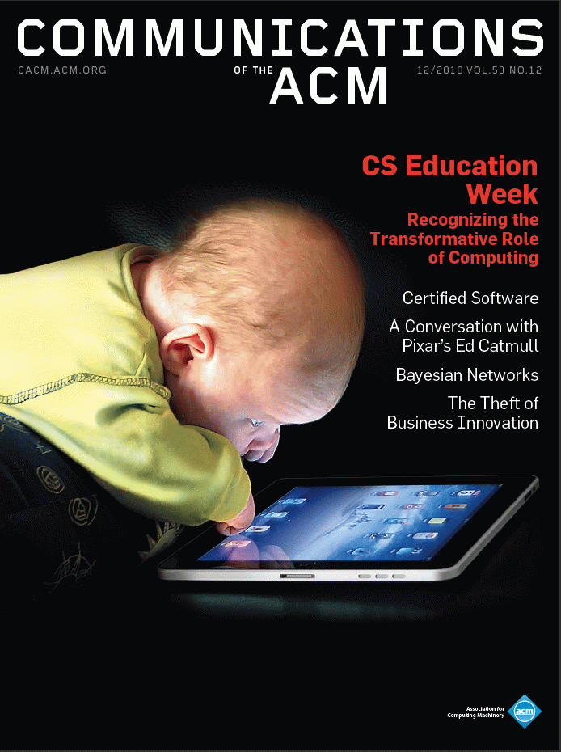
ĐH KHTN TpHCM
TH106: Hệ điều hành

Slide 15
Cơ chế và chính sách
Ứng dụng (người dùng)
Hệ điều hành: cơ chế + chính sách
Phần cứng
Cơ chế: cấu trúc dữ liệu và các thao tác trên một đối tượng nào đó (v.d. buffer cache)
Chính sách: các phương thức đưa ra quyết định khi phải chọn lựa (v.d. chính sách thay thế buffer cache)
Cần phân tách cơ chế và chính sách càng rõ ràng càng tốt
  Các hệ điều hành khác nhau có thể cần các chính sách khác nhau
ĐH KHTN TpHCM
TH106: Hệ điều hành

Slide 16
Cấu trúc máy tính cơ bản
CPU
Memory
memory bus
I/O bus
disk
Net interface
ĐH KHTN TpHCM
TH106: Hệ điều hành

Slide 17
Biểu trưng của hệ thống: Tiến trình
Một tiến trình là một khái niệm trừu tượng:
Tạo ảo giác như là công việc duy nhất trong một hệ thống.
Người dùng: sử dụng ứng dụng
Tạo, hủy tiến trình,
giao tiếp giữa các tiến trình
HĐH: tiến trình
Quản lý tài nguyên chung
Phần cứng: máy tính
ĐH KHTN TpHCM
TH106: Hệ điều hành

Slide 18
Tiến trình: Cơ chế và chính sách
Cơ chế:
  Tạo, hủy, dừng, context switch, báo hiệu, v,v.
Chính sách:
  Các câu hỏi về chính sách cơ bản:
    Ai có thể tạo/ hủy/ dừng tiến trình?
    Mỗi người dùng có thể chạy bao nhiêu tiến trình đồng thời?
  Chúng ta chủ yếu tập trung vào câu hỏi về các chính sách sau:
    Làm sao chia sẻ tài nguyên giữa các tiến trình?
    Thường chia nhỏ thành các chính sách riêng cho mỗi nguồn tài nguyên riêng như là CPU, memory, và disk.
ĐH KHTN TpHCM
TH106: Hệ điều hành

Slide 19
Biểu trưng của bộ xử lý: Tiểu trình
Tiểu trình đặc trưng cho một bộ xử lý:
tạo ảo giác như là có riêng 1 bộ xử lý cho một thực thi nhất định
Ứng dụng: một thực thi
Tạo, hủy, đồng bộ.
HĐH: tiểu trình
context switch
Phần cứng: bộ xử lý
ĐH KHTN TpHCM
TH106: Hệ điều hành

Slide 20
Tiểu trình: cơ chế và chính sách
Cơ chế:
  Tạo, hủy , dừng, context switch, báo hiệu, đồng bộ, v.v.
Chính sách:
  Làm sao chia sẻ CPU giữa các tiểu trình thuộc các tiến trình khác nhau?
  Làm sao chia sẻ CPU giữa các tiểu trình thuộc cùng một tiến trình?
  Làm sao để đồng bộ các tiểu trình với nhau?
  Làm sao điều khiển sự liên lạc giữa các tiểu trình?
    Liệu một tiểu trình nào đó có thể xâm hại các tiểu trình khác?
ĐH KHTN TpHCM
TH106: Hệ điều hành

Slide 21
Biểu trưng của bộ nhớ: Bộ nhớ logic (Virtual memory)
Bộ nhớ logic đặc trưng cho bộ nhớ:
Tạo ảo giác vùng nhớ lớn liên tục, thường là nhiều hơn bộ nhớ vật lý thật sự
Ứng dụng: không gian địa chỉ
Địa chỉ logic
HĐH: bộ nhớ logic
Địa chỉ vật lý
Phần cứng: bộ nhớ vật lý
ĐH KHTN TpHCM
TH106: Hệ điều hành

Slide 22
Bộ nhớ ảo: cơ chế
Cơ chế:
  Bộ nhớ lôgic bộ nhớ vật lý, lỗi trang (page-fault), v.v.
Không gian địa chỉ ảo
p1
p2
Tiến trình:
Ánh xạ ảo thật
Bộ nhớ vật lý:
ĐH KHTN TpHCM
TH106: Hệ điều hành

Slide 23
Bộ nhớ ảo: chính sách
Chính sách:
  Làm sao để biến bộ nhớ ảo trông lớn hơn bộ nhớ vật lý thật dựa trên tài nguyên có sẳn?
  Làm sao cấp phát bộ nhớ vật lý cho các tiến trình đang tranh giành nhau?
  Làm sao điều phối việc chia sẻ bộ nhớ vật lý giữa các tiến trình?
ĐH KHTN TpHCM
TH106: Hệ điều hành

Slide 24
Biểu trưng cho sự lưu trữ: Hệ thống tập tin
Hệ thống tập tin biểu trưng cho sự lưu trữ: tạo ảo giác một không gian lưu trữ có cấu trúc
ứng dụng/người dùng: copy file1 file2
Đặt tên, bảo vệ,
các thao tác với file
HĐH: tập tin, thư mục
các thao tác với
blocks của ổ đĩa...
Phần cứng: ổ đĩa
ĐH KHTN TpHCM
TH106: Hệ điều hành

Slide 25
Hệ thống tập tin
Cơ chế:
  Tạo tập tin, xóa, đọc, ghi, ánh xạ file-block-to-disk-block, cache vùng đệm của tập tin, ...
Chính sách:
  Chia sẻ - so với - bảo vệ?
  Cấp phát những block nào?
  Quản lý cache vùng đệm của tập tin?
ĐH KHTN TpHCM
TH106: Hệ điều hành

Slide 26
Biểu trưng của truyền thông: Thông điệp (Messaging)
Truyền thông điệp biểu trưng cho việc truyền thông: tạo ảo giác sự truyền thông tin cậy
Ứng dụng: sockets
Thông điệp
HĐH: Nghi thức TCP/IP
Các gói tin
Phần cứng: card mạng
ĐH KHTN TpHCM
TH106: Hệ điều hành

Slide 27
Truyền thông điệp
Cơ chế:
  Gửi, nhận, bộ đệm, truyền lại, v.v.
Chính sách:
  Điều khiển tắt nghẽn và dẫn đường
  Đảm bảo đa nối kết trên cùng một card mạng
ĐH KHTN TpHCM
TH106: Hệ điều hành

Slide 28
Thiết bị
Giao diện của thiết bị: tạo ảo giác các thiết bị hỗ trợ cùng API – truy cập thông tin, vùng nhớ
Ứng dụng: đọc dữ liệu từ thiết bị
Đọc, ghi, bảo vệ
HĐH: API giao tiếp với dữ liệu
Xác định PIO, xử lý ngắt, truy cập vùng nhớ trực tiếp
Phần cứng bàn phím, chuột, v.v.
PIO: Programmed Input/Output giao diện giao tiếp giữa CPU và thiết bị ATA
ĐH KHTN TpHCM
TH106: Hệ điều hành
Notes:
AT Attachment (ATA) is a standard interface for connecting storage devices such as hard disks and CD-ROM drives inside personal computers, maintained by X3/INCITS committee T13. Many terms and synonyms for ATA exist, including abbreviations such as IDE, ATAPI, and UDMA.

Slide 29
Thiết bị
Cơ chế
  Mở, đóng, đọc, ghi, v.v..
  Bộ đệm
Chính sách
  Bảo vệ
  Chia sẻ?
  Điều phối?
ĐH KHTN TpHCM
TH106: Hệ điều hành

Slide 30
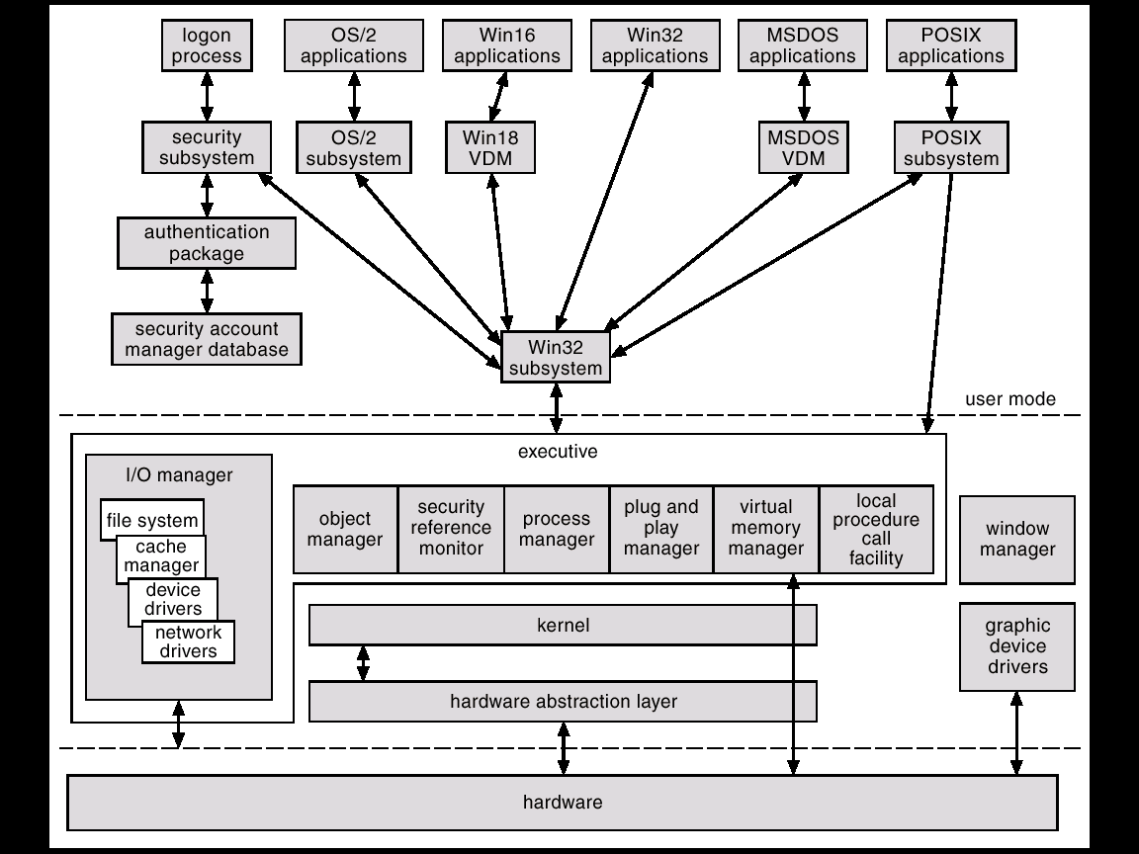
Biểu đồ khối Windows 2000
ĐH KHTN TpHCM
TH106: Hệ điều hành

Slide 31
Các chủ đề chính trong thiết kế hệ điều hành
Giao diện lập trình: máy ảo nên như thế nào?
Quản lý tài nguyên: tài nguyên phần cứng được điều phối giữa nhiều người dùng như thế nào?
Chia sẻ: Tài nguyên được chia sẻ như thế nào?
An toàn: làm sao bảo vệ người dùng? Làm sao bảo vệ chương trình giữa các chương trình khác? Làm sao tạo lớp bảo vệ an toàn cho thiết bị dùng chung từ các ứng dụng và người dùng?
Truyền thông: các ứng dụng trao đổi dữ liệu như thế nào?
Cấu trúc: tổ chức một hệ điều hành như thế nào?
Đồng thời: làm sao để làm các tiến trình thực thi đồng thời?
ĐH KHTN TpHCM
TH106: Hệ điều hành

Slide 32
Các chủ đề chính trong thiết kế hệ điều hành
Thực thi: làm sao để tất cả mọi thứ đều chạy nhanh?
Tin cậy: làm sao để tránh việc “treo”, “sụp” hệ thống?
Bền vững: làm sao để đảm bảo dữ liệu nhất quán giữa các chương trình đang thực thi?
Sổ sách: làm sao để lưu vết tài nguyên đang được sử dụng?
Phân tán: làm sao để nhiều máy tính hợp tác cùng làm việc dễ dàng hơn?
Tính phát triển(scaling): làm sao để đảm bảo HĐH vẫn hiệu quả và tin cậy khi khối lượng công việc cũng như phần cứng tăng lên?
ĐH KHTN TpHCM
TH106: Hệ điều hành

Slide 33
Vắn tắt lịch sử HĐH
Trong thời kì đầu, chúng ta thật ra không có HĐH
  Các chương trình nhị phân được nạp sử dụng bộ chuyển
  Giao diện là những đèn nhấp nháy (xịn!)
Tiếp theo là hệ thống theo lô
  HĐH được phát triển và nó tự động làm các công việc theo tuần tự
  HĐH luôn “định cư” trong bộ nhớ
    Quản lý thường trú
  Người điều khiển đưa cho máy một chuỗi các chương trình và các phân cách
    Thông thường, nhập vào là một card reader tiếp đó là các phân cách được xem là control cards
ĐH KHTN TpHCM
TH106: Hệ điều hành

Slide 34
Cuộn (Spooling)
CPUs nhanh hơn rất nhiều so với card readers và printers
Ổ cứng ra đời – ổ cứng nhanh hơn nhiều so với card reader
Vậy, chúng ta sẽ làm gì?
  Đọc cv 1 từ card vào đĩa. Thực thi cv 1, trong khi đó đọc cv 2 từ cards vào đĩa; lưu kết quả cv 1 vào đĩa. In kết quả công việc 1, trong khi đó thực thi cv 2 và đọc cv 3 từ card vào đĩa. Và tiếp tục như vậy …
  Như trên gọi là spooling: Simultaneous Peripheral Operation On-Line
    Sử dụng các chữ viết tắt nhưng vẫn tạo ra ngữ nghĩa phù hợp!
Có thể sử dụng nhiều card readers và printers để theo kịp tốc độ CPU
Cải thiện tốc độ xử lý cũng như thời gian phản hồi
ĐH KHTN TpHCM
TH106: Hệ điều hành

Slide 35
Đa chương (Multiprogramming)
CPUs vẫn sẽ nhàn rỗi mỗi khi chương trình thực thi cần giao tiếp với thiết bị ngoại vi
  Đọc dữ liệu từ đĩa
Hệ thống đa chương theo lô (Multiprogrammed batch systems) ra đời
  Nạp nhiều chương trình vào đĩa cùng một thời gian (sau này là vào bộ nhớ)
  Chuyển sang công việc kế tiếp nếu công việc hiện thời đang thực hiện lệnh I/O
    Thiết bị ngoại vi thường chậm hơn trên đĩa (hay bộ nhớ)
  Đồng thời thực hiện I/O của chương trình này và tính toán cho chương trình khác
  Thiết bị ngoại vi phải là bất đồng bộ
  Phải biết khi nào công việc I/O xong: ngắt vs. polling
Tăng khả năng phục vụ của hệ thống, có thể tốn nhiều thời gian hơn để phản hồi
  Khi nào thì tốt cho thời gian phản hồi? Khi nào thì xấu cho thời gian phản hồi?
ĐH KHTN TpHCM
TH106: Hệ điều hành
Notes:
In multiprogramming systems, the running task keeps running until it performs an operation that requires waiting for an external event (e.g. reading from a tape) or until the computer's scheduler forcibly swaps the running task out of the CPU. Multiprogramming systems are designed to maximize CPU usage.
In time-sharing systems, the running task is required to relinquish the CPU, either voluntarily or by an external event such as a hardware interrupt. Time sharing systems are designed to allow several programs to execute apparently simultaneously.
In real-time systems, some waiting tasks are guaranteed to be given the CPU when an external event occurs. Real time systems are designed to control mechanical devices such as industrial robots, which require timely processing.

Slide 36
Multiprogramming
P1
Run
Wait
Run
Wait
Wait
Run
Wait
Run
Wait
P2
P3
Wait
Run
Wait
Run
Wait
P1, P2, P3
Run
Run
Run
Wait
Run
Run
Run
Wait
Operating Systems

Slide 37
Chia sẻ thời gian (Time-Sharing)
Các bạn có thể tưởng tượng, theo lô có những hạn chế lớn
  Bạn nhập 1 công việc, đợi một lúc, nhận kết quả, thấy lỗi, cố gắng tìm ra chỗ sai, nhập lại công việc, v.v..
Công nghệ mới hơn: có thể kết thúc, có giao diện tương tác
Làm sao chia sẻ cùng 1 máy (nhớ là các máy lúc đó rất đắt) giữa nhiều người dùng và vẫn duy trì giao diện giao tiếp với người dùng?
Chia sẻ thời gian
  Nối nhiều điều khiển đầu cuối đến một máy
  Điều phối 1 máy cho nhiều người dùng
  Máy phải đủ nhanh để tạo cảm giác mỗi người dùng đang dùng máy riêng của mình
  Multics là hệ thống time-sharing lớn đầu tiên – giữa thập niên-1960’s
ĐH KHTN TpHCM
TH106: Hệ điều hành

Slide 38
Time-sharing
P1
P2
P3
Normal Time interval
P1 Completed
I/O Started by P1
Operating Systems

Slide 39
Hệ điều hành song song (Parallel OS)
Vài ứng dụng có các công việc có thể thực hiện đồng thời
  Dự báo thời tiết, mô phỏng, tính toán lại các bảng tính
Có thể tăng tốc độ bằng cách chạy các công việc trên các bộ xử lý khác nhau song song đồng thời
Cần HĐH và ngôn ngữ lập trình hỗ trợ chia nhỏ công việc thành các hành động song song
Cần HĐH hỗ trợ đồng bộ và truyền thông nhanh
Nhiều kiến trúc song song khác nhau
Khả năng thực thi và tính mở rộng
ĐH KHTN TpHCM
TH106: Hệ điều hành

Slide 40
HĐH thời gian thực (Real-Time OS)
Thực thi các ứng dụng có thời hạn cho trước
Hard real-time system
  Hệ thống điều khiển bay, các hệ thống điều khiển công nghiệp, v.v..
  Gây thảm họa nếu ta trễ hạn
  Thách thức là làm sao không trễ hạn mà không phung phí nhiều tài nguyên
Soft real-time system
  Ứng dụng multimedia
  Có thể gây khó chịu nhưng không đến nỗi thảm họa nếu bị quá hạn đôi chút!
  Thách thức là làm sao không trễ hạn mà không phung phí nhiều tài nguyên
  Thử thách ở chỗ là khi hệ thống quá tải
ĐH KHTN TpHCM
TH106: Hệ điều hành

Slide 41
HĐH phân tán (Distributed OS)
Clustering
  Dùng nhiều máy nhỏ để phục vụ các công việc lớn
    Rẻ hơn là dùng một máy tính lớn
    Độ tin cậy cao hơn, tăng khả năng mở rộng
Hệ thống phân tán trong khu vực rộng
  Cho phép sử dụng tài nguyên phân tán
    V.d. sử dụng PC để truy cập Web
    Không cần mang nhiều thông tin cần thiết theo mình
Cần HĐH hỗ trợ truyền thông và chia sẻ tài nguyên phân tán
  V.d., hệ lưu trữ tập tin trên mạng
Quan tâm tính thực thi (mặc dù tăng tốc không phải là mục tiêu của HĐH này), độ tin cậy cao, sử dụng nguồn tài nguyên đa dạng
ĐH KHTN TpHCM
TH106: Hệ điều hành

Slide 42
HĐH nhúng (Embedded OS)
Phát triển rộng khắp
  Hiện thời, ĐTDĐ và PDAs
  Tương lai, các thiết bị tính toán ở mọi nơi
Đặc tính
  Tài nguyên hạn hẹp: CPU chậm, bộ nhớ nhỏ, không ổ đĩa, v.v.
    Chúng ta cần chạy những ứng dụng mạnh hơn!..
  Làm sao ta có thể chạy các chương trình mạnh hơn khi mà phần cứng vẫn như trước đây?
    Sử dụng nhiều thiết bị…
    Tăng thêm các tiện ích trên thiết bị
HĐH giúp quản lý năng lượng, tính di động, tìm kiếm tài nguyên, v.vv.
ĐH KHTN TpHCM
TH106: Hệ điều hành

Slide 43

Quá trình phát triển các khái niệm và tính năng HĐH
ĐH KHTN TpHCM
TH106: Hệ điều hành

Slide 44
Bài tập
Hãy so sánh HĐH và các phần mềm khác dựa vào các tiêu chí sau:
  Khả năng tự hoạt động ngay sau khi bật máy
  Tác động đến máy tính khi chương trình kết thúc
  Mức độ cần thiết cho sự hoạt động tối thiểu của máy tính
  Khả năng điều khiển phần cứng
  Độ phức tạp
  Thứ tự cài đặt
  Mức độ sử dụng
  Hình thức quản lý
  Số lượng cài đặt trên mỗi máy tính
Hãy so sánh ĐTDĐ có sử dụng HĐH và không sử dụng HĐH

Slide 45
Gợi ý
Khả năng tự hoạt động ngay sau khi bật máy: HĐH thường có khả năng này còn các phần mềm khác thì không.
Tác động đến máy tính khi chương trình kết thúc: khi kết thúc HĐH thì máy tính không sử dụng được nữa (và HĐH thường tự thực hiện luôn thao tác tắt máy), các phần mềm khác không như vậy.
Mức độ cần thiết cho sự hoạt động tối thiểu của máy tính: HĐH là phần mềm bắt buộc phải có, các phần mềm khác thì không tới mức bắt buộc.
Khả năng điều khiển phần cứng: Các phần mềm khác không điều hành trực tiếp các thiết bị phần cứng (trong 1 số trường hợp hiếm hoi thì cũng có – nhưng khi đó chỉ điều hành 1 vài thiết bị), còn HĐH điều hành tất cả các thiết bị phần cứng.
Độ phức tạp: HĐH thường được thiết kế công phu, phức tạp hơn các phần mềm khác.

Slide 46
Gợi ý (tt)
Thứ tự cài đặt: HĐH phải được cài đặt vào máy tính trước các phần mềm khác.
Mức độ sử dụng: người dùng máy tính nào cũng phải sử dụng HĐH, còn những phần mềm khác thì người có người không
Hình thức quản lý: Các phần mềm khác không quản l‎ý, điều hành HĐH mà là ngược lại: HĐH quản lý, điều hành ‎các phần mềm khác.
Số lượng cài đặt trên mỗi máy tính: mỗi máy tính cao cấp thường chỉ có 1 hoặc vài HĐH, nhưng thường có rất nhiều phần mềm
Số lượng hoạt động trên mỗi máy tính: mỗi thời điểm chỉ có 1 HĐH hoạt động nhưng thường có nhiều phần mềm đang chạy cùng lúc.

Slide 47
Tuần tới
Kiến trúc HĐH
Đọc Silberschatz chương 2
ĐH KHTN TpHCM
TH106: Hệ điều hành

